Slide 1
Бизнес-процесс «создания котлет»
Выполнил студент группы:
ИКБО-06-21
Бондарь Андрей Ренатович

Slide 2
Цель занятия: отработка применения типизации событий и элемента «Задача», а также маркеров действий при создании моделей процессов в методологии BPMN. Задачи: сформировать текстовое описание бизнес-процесса и построить бизнес-процесс в нотации BPMN.

Slide 3
Краткое описание
Процесс начинается с поступления заказа шеф-повару.
Затем, шеф-повар назначает задачу повару и помощнику повара.
Помощник повара подготавливает ингредиенты. В этот подпроцесс входит параллельное выполнение замачивания в молоке хлеба, нарезка лука и прокручивание фарша. Прокручивание фарша выполняется несколько раз, пока достаточное количество мяса не будет прокручено.
Далее, повар перемешивает ингредиенты в нужных пропорциях и формирует котлеты. Завершающая работа повара, пожарить котлеты. В конце процесса шеф-повар сервирует блюдо для подачи.

Slide 4
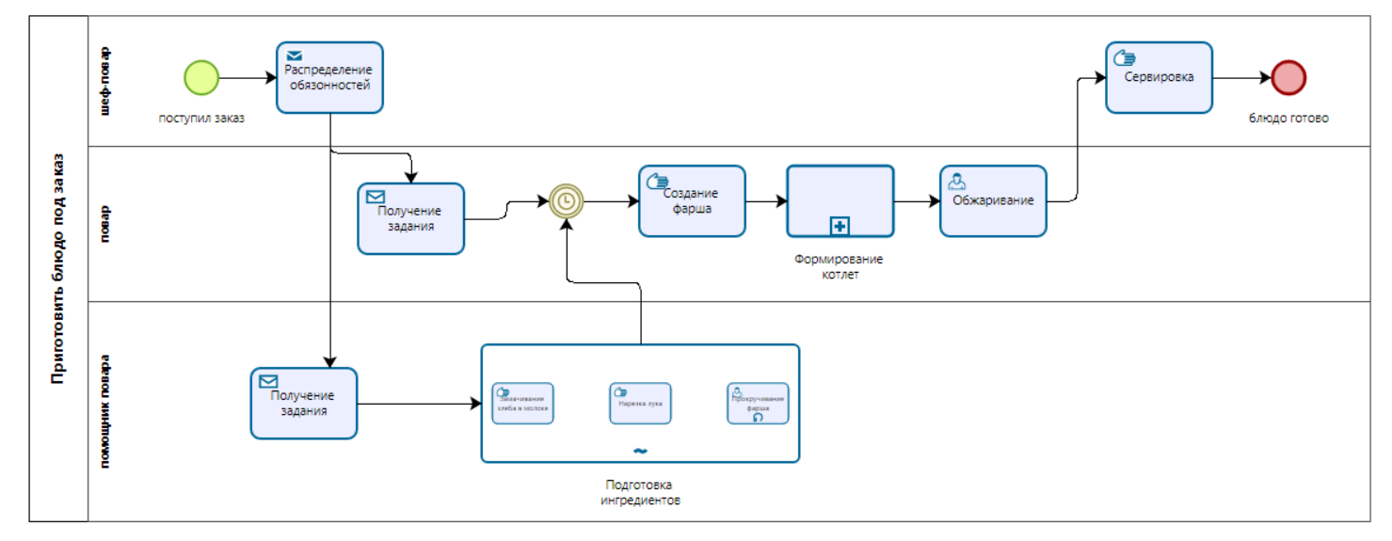
Модель приготовления блюда

Slide 5
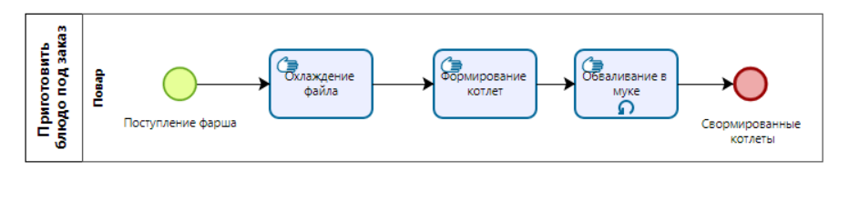
Декомпозиция процесса формирования котлет

Slide 6
Спасибо за внимание!

